Slide 1
Úvodní hodina

Slide 2
Cíl předmětu
Získat přehled v oblasti asistivních technologií
Porozumět využití asistivních technologií lidmi s handicapem
Získat znalosti využitelné při tvorbě přístupného softwaru
Získat rozsáhlejší vhled na jednu konkrétní oblast AT
Získat praktickou zkušenost s vystupováním před publikem

Slide 3
Úvodní hodina - průběh
Organizace a náplň předmětu
Jak úspěšně předmět ukončit
Test znalostí asistivních technologií (AT)
Představení témat pro studentské prezentace

Slide 4
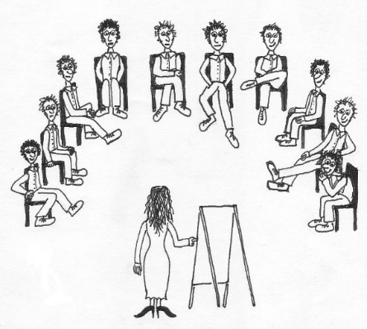
Organizace předmětu (1)
Tentokrát distančně ...
Přes MS Teams
Zápočet ≡ Kolokvium
Cca 13 seminářů
Podle počtu prezentací
Představení vlastní prezentace na zvolené téma
To je povinné pro úspěšné ukončení předmětu
Jedno téma mohou mít až dva studenti

Slide 5
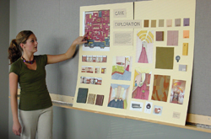
Organizace předmětu (2)
1. týden
Organizace
Hodnocení
Úvod do AT
Představení možných témat
2. týden
Mgr. Radek Pavlíček
3. týden
Konzultace témat

Slide 6
Organizace předmětu (3)
4. – 11 (12.) týden
Tři studentky/studenti/dvojice představí svou prezentaci
Každá prezentace by měla mít 20-25 minut
Diskuze
Otázky přes Teams (budou se lajkovat)

Slide 7
Organizace předmětu (4)
12. (13.) týden (pravděpodobně 6. 1.)
Závěrečné vyhodnocení nejlepších přednášek
Možná bude o týden posunuto podle finálního počtu prezentací
Zkusím připravit nějaké aktivity realizovatelné online

Slide 8
Obsah prezentace
Co by měla prezentace obsahovat
Základní teoretické (informatické) principy fungování technologií v dané oblasti
Popis aktuálního stavu v dané oblasti
Zaměřit se na zajímavé aspekty z pohledu AT
Přidat vlastní nápady
Po prezentaci případně doplním další zajímavosti a informace z dané oblasti

Slide 9
Další povinnosti
Spolu s prezentací je nutné odeslat alespoň 5 článků z dostupných elektronických zdrojů na MUNI
ACM Digital Library
IEEE Xplore
Dále doporučuji například nakladatelství Springer
Konference ICCHP
Články musejí souviset s daným tématem
ZkratkaKnihovny_NazevClanku.pdf
Notes:
CSUN conference

Slide 10
Evaluace prezentace
Studenty (75 % závěrečného hodnocení)
Lektorem (25 %)
Lze získat maximálně 100 bodů
Pro úspěšné splnění nutno získat alespoň 45 bodů
Celkové body budu vkládat do poznámkového bloku
Včetně hodnocení P, pokud bylo získáno alespoň 45 bodů
Při méně bodech
Nutno vytvořit a odevzdat seminární práci
Do dvou měsíců od data prezentace
Budu o tomto informovat nejpozději do týdne po prezentaci
Vytvořit program na závěrečnou hodinu

Slide 11
Evaluace studenty
Hodnotí se všechny prezentace
Kromě vlastní
Hodnotíte, jak se vám daná přednáška líbila
1 = Vynikající a zajímavá přednáška
4 = Nepovedená přednáška
Prosím o rozumnou míru objektivnosti
Nejlepší a nejhorší hodnocení škrtám
Bráno i jako prezenční listina
Nemá vliv na udělení kolokvia
V případě vzdáleného připojení proběhne hodnocení přes MS Teams/Google Forms

Slide 12
Evaluace lektorem
Znalost tématu (0 – 40 bodů)
Pokrytí znalostí v dané oblasti
Struktura prezentace (0 – 15 bodů)
Logicky uspořádaná, přehledná, výstižná ...
Grafická podoba (0 – 10 bodů)
Typografie, vhodné použití a umístění obrázků, videí, ...
Vystupování (0 – 10 bodů)
Oční kontakt, jazyk, síla hlasu, práce s poznámkami, gesta, ...
Časování (0 – 5 bodů)
Relevantnost zaslaných článků (0 – 10 bodů)
Originalita (0 – 10 bodů)
Zajímavé nápady na možnosti vývoje v dané oblasti, originální pojetí prezentace, ...
Přísnější hodnocení u prezentací se dvěma studenty

Slide 13
Časový plán tvorby prezentace
Kompletní prezentaci je nutné poslat do pondělí předcházející prezentaci do 23:59
Do odevzdávárny
Včetně článků stažených z elektronických zdrojů
V případě pozdějšího poslání
- 10 bodů z hodnocení lektorem
Pro úspěšné ukončení předmětu je nutné prezentaci odeslat (i případně po vlastní prezentaci)

Slide 14
Závěrečné vyhodnocení
Nejlepší přednášky budou oceněny
Drobná odměna (sladkost, slanost, zdravost)
Hodnocení nejlepších prezentací je kombinované
Vyhodnocení nejlepších proběhne na posledním semináři
Pravděpodobně 6. 1.
Průměr tipů = 1,6 tedy 100 * [(4 – 1,6) / 3] = 100 * 0,8 = 80 bodů
Body lektora = 70 bodů
Celkem tedy (80 * 0,75) + (70 * 0,25) = 60 + 17,5 = 77,5 bodů

Slide 15
Asistivní technologie
Asistivní technologie je souhrnné označení pro pomůcky, které pomáhají zlepšit fyzické nebo duševní funkce osobám, které mají tyto funkce z různých důvodů sníženy. Pod pojem asistivní technologie lze zahrnout nejen tyto pomůcky samy o sobě, ale i služby spojené s jejich poskytováním.

Slide 16
Handicap
Fyzické postižení
Poruchy pohybového ústrojí
Poznávací
Dyslexie, dysgrafie
Smyslové
Nevidomí, hluchoněmí
Emocionální, mentální
Schizofrenie
Vývojové poruchy

Slide 17
Kahoot!
Adresu dodám do chatu ...

Slide 18
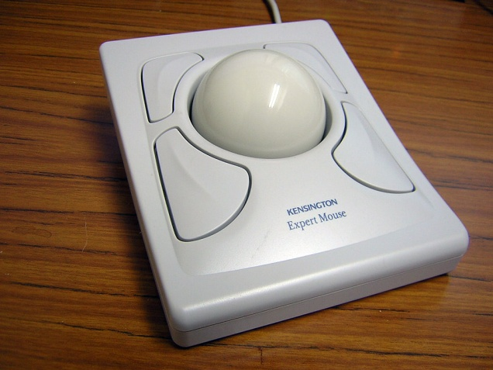
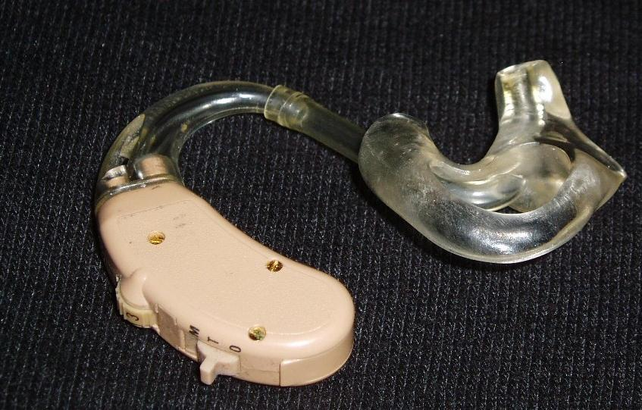
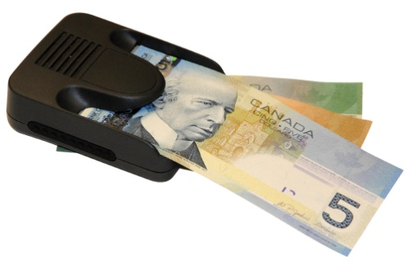
Test (1)
1. Jaký je odhad celkového počtu lidí s handicapem na světě?
a) 650 milionů
http://www.disabled-world.com/disability/statistics/
2. Která zařízení mohou být považována za asistivní technologie?
d) vše výše uvedené

Slide 19
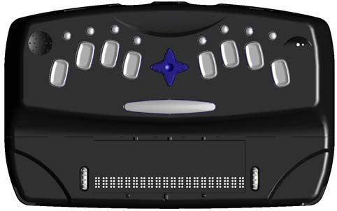
Test (2)
3. Jaký počet znaků je zobrazitelný u nejpoužívanějších typů braillského řádku?
c) 40 a 80 znaků
Mechanická zařízení, zobrazující jeden řádek textu
Cena cca 80.000 Kč
4. Kolik bodů určuje jeden znak Braillova písma?
c) 6 nebo 8 bodů

Slide 20
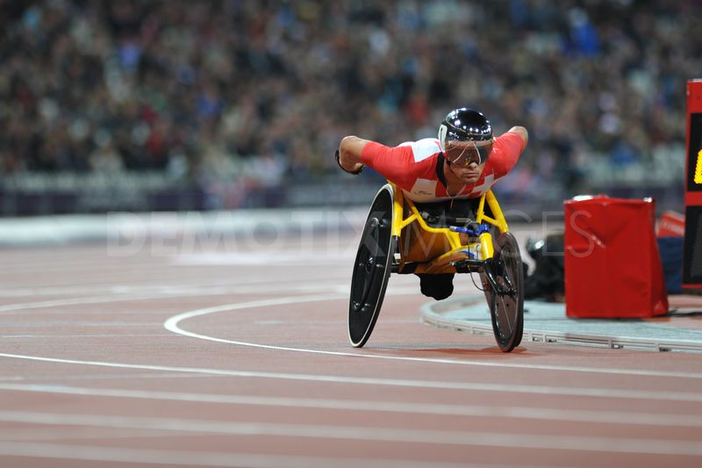
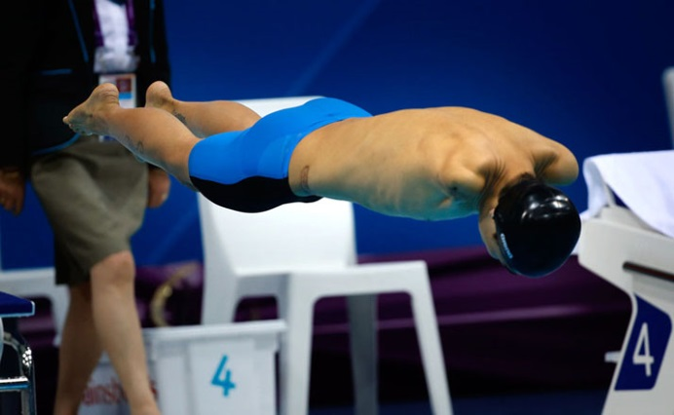
Test (3)
5. V kterém roce se konaly 1. paralympijské hry?
a) 1960 v Římě (letní)
6. Jakou barvu má obvykle hůl člověka s kombinovaným postižením zraku a sluchu?
a) bílou s červenými pruhy

Slide 21
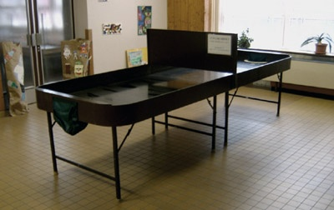
Test (4)
7. Jak se nazývá „stolní tenis“ pro nevidomé …
b) Showdown
8. Jak se nazývá metodika W3C pro tvorbu bezbariérového webu?
b) WCAG

Slide 22
Test (5)
9. Zkratka UDL znamená
c) Universal Design for Learning
10. Jak se jmenuje pro podporu vysokoškolského studia zrakově postižených při Masarykově univerzitě?
a) Teiresiás
11. Kolik sportovců se účastnilo letních paralympijských her v Riu? ...
4342

Slide 23
Volba témat (1)
Vypsaných 27 témat
Vypsána v ISu
Lze si je zaregistrovat od 7. 10., 17:00
Nejpozději do 21. 10. 23:59
Je možné si doplnit vlastní
Po konzultaci se mnou
Doplním ručně do ISu
Témata mají pevně určený harmonogram
Aby podobná témata byla přednášena ve stejný týden
Vlastní témata budou zařazena operativně

Slide 24
Volba témat (2)
Registraci proveďte do příštího semináře
Rozpis jednotlivých prezentací vložím do interaktivní osnovy
https://is.muni.cz/auth/el/fi/podzim2020/PV072/index.qwarp
Je možné, že dojde k malým změnám
Budu komunikovat osobně s dotčenými studenty

Slide 25
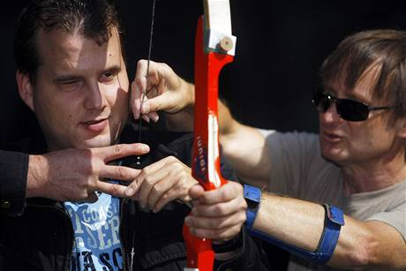
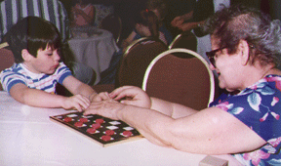
Témata 1 (1)
Sport pro nevidomé
Paralympiáda
Speciální sporty
Klasické sporty
Pomoc informatiky
Hry pro nevidomé
Audiohry (stereo zvuk)
Deskové hry
Adventury

Slide 26
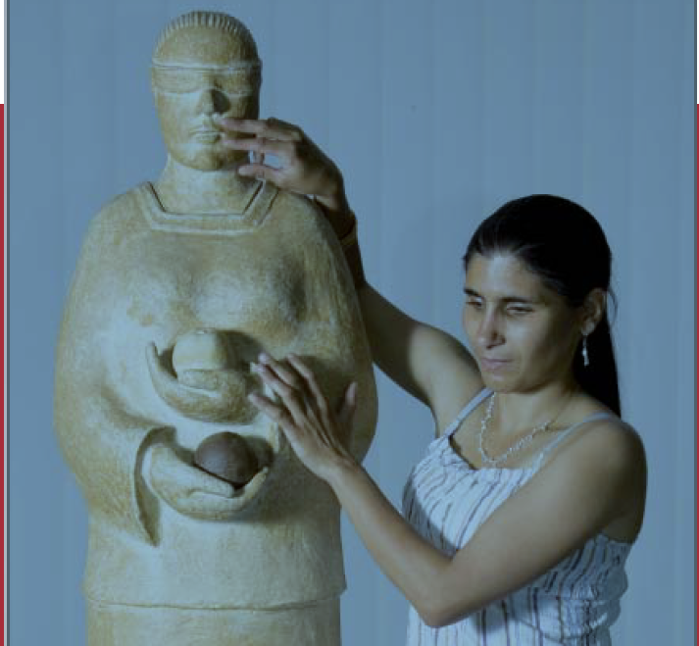
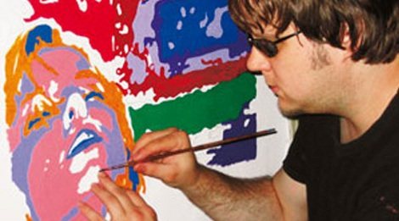
Témata 1 (2)
Kulturní život nevidomých
Malířství, literatura, sochařství
Muzikoterapie

Slide 27
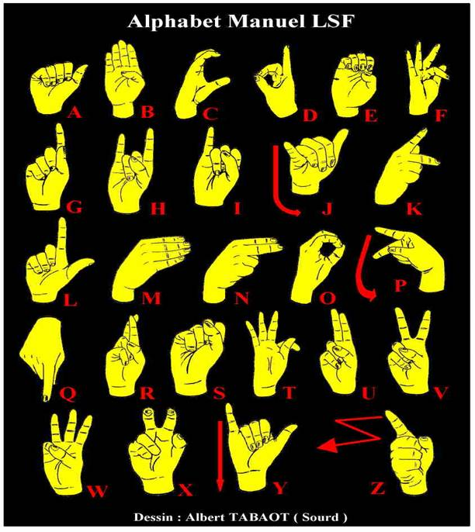
Témata 2
Legislativa v oblasti asistivních technologií
Její uplatňování
Konkrétní vliv na život osob s handicapem
Tuzemská vs. zahraniční
Jazyk hluchoněmých
Počítačové zobrazení
Různé jazyky a jejich (ne)podobnost

Slide 28
Témata 3
Převádění učebních textů do elektronické formy vhodné pro nevidomé
Teiresiás
Knihovny pro nevidomé
Handicapovaní lidé v informační společnosti
„Smart houses“
Úřady a internet
Videokonference

Slide 29
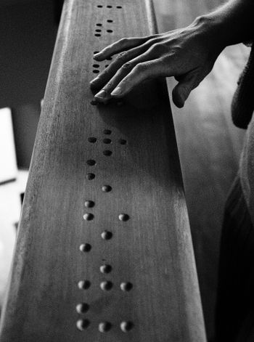
Témata 4 (1)
Kódování informací pro nevidomé
Braillovo písmo
Morseova ab.
Dotykové displeje
Specifika syntézy řeči pro nevidomé
Syntéza řeči obecně
Práce s počítačem (aplikace)

Slide 30
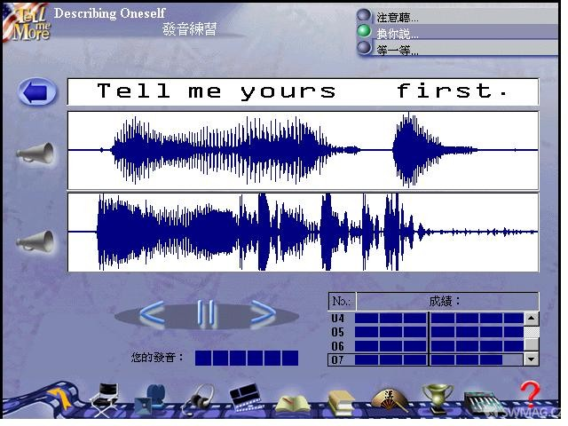
Témata 4 (2)
Specifika rozpoznávání řeči pro nevidomé
vs. psaní na klávesnici
Oblasti použití

Slide 31
Témata 5 (1)
Zvukové vyjádření matematických vztahů, popis funkcí, schémat a grafů
Jak zjednodušit složité výrazy
Projekt Plzeň (pro ZŠ), Lambda
Dialogově, hapticky nebo zvukem?
Programování nevidomých
Vhodné jazyky
Jsou potřeba?

Slide 32
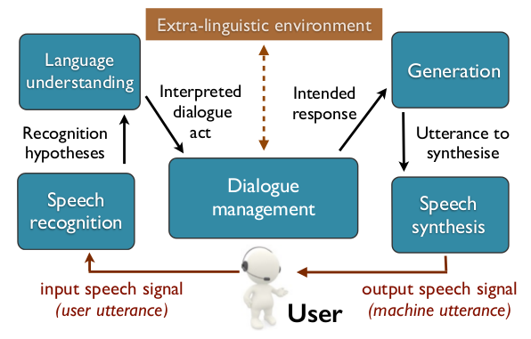
Témata 5 (2)
Specifika dialogu pro nevidomé a dialogové systémy
Co jsou dialogové systémy
Jak mohou být implementovány ku prospěchu handicapovaných

Slide 33
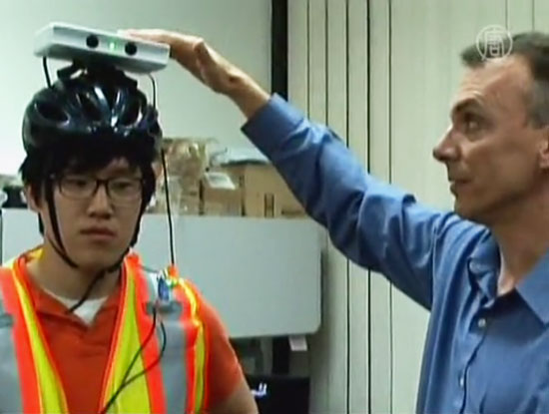
Témata 6 (1)
Navigace nevidomých
GPS
Operátoři
Naváděcí systémy
Navigace v budovách
Detekce překážek
Hůl vs. kamera
Překážky v úrovní hlavy
Mobilní překážky

Slide 34
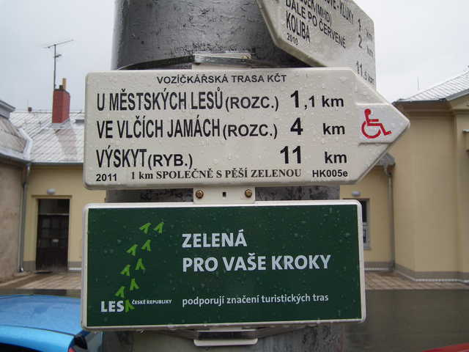
Témata 6 (2)
Turistika osob s handicapem a podpůrné informační systémy

Slide 35
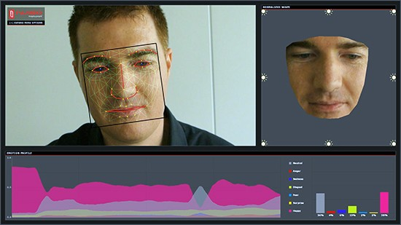
Témata 7
Multimodální interface
Jak podle Vás bude vypadat OS budoucnosti?
Asistivní technologie pro mobilní zařízení
Emoce a stress
Detekce a využití při práci s počítačem

Slide 36
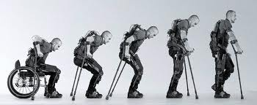
Témata 8
Počítačová podpora mentálně postižených
Zaměření a udržení pozornosti
Procvičování znalostí
Psychologické a etické aspekty
Problematika lidí s omezenou pohyblivostí

Slide 37
Témata 9
Výuka osob s handicapem
Specifika, materiály, asistence
Universal design for learning
Přístupnost elektronických formátů pro prezentace
PDF, Excel, Open Office, Google docs,...

Slide 38
Zdroje
Konference (ICCHP, Social Informatics)
Časopisy
Internetové zdroje
Digitální knihovny
IEEE Xplore
ACM DL
Vlastní nápady

